Slide 1
PERAMALAN DAN PERENCANAAN PRODUKSI RZ Abdul Aziz IBI Darmajaya

Slide 2
LATAR BELAKANG PERAMALAN
Latar Belakang Peramalan
Ada ketidak-pastian aktivitas produksi di masa yag akan datang
Kemampuan & sumber daya perusahaan yang terbatas
Untuk dapat melayani konsumen lebih baik, melalui tersedianya hasil produksi yang Baik
Tujuan Peramalan
Mengurangi ketidak-pastian produksi
Agar langkah Proaktif / Antisipatif dapat dilakukan
Keperluan Perencanaan dan penjadwalan produksi serta persediaan

Slide 3
LATAR BELAKANG PERAMALAN
Peramalan
upaya memperkecil resiko yang mungkin timbul akibat pengambilan keputusan dalam suatu perencanaan produksi. Namun, upaya memperkecil resiko dibatasi oleh biaya
Biaya
Biaya total
Biaya peramalan
resiko
Upaya
peramalan

Slide 4
Metode Peramalan
Faktor-faktor yang harus dipertimbangkan dalam pemilihan
metode peramalan :
- tujuan peramalan
- jangkauan peramalan
- tingkat ketelitian
- ketersediaan data
- bentuk pola data
- biaya
Hal-hal yang harus dilakukan :
- definisikan tujuan peramalan
- buat diagram pencar
- pilih beberapa metode peramalan
- hitung ramalan dan kesalahannya
- pilih metode dengan kesalahan terkecil

Slide 5
PENDEKATAN DALAM PERAMALAN PRODUKSI
Metode Kualitatif adalah metode yang menganalisis kondisi obyektif dengan apa adanya. Metode ini meliputi :
Juri Opini Eksekutif,
peramalan dilakukan berdasar pendapat dari sekelompok kecil eksekutif tingkat atas karena kemampuan yang mereka miliki dan pendapatnya lebih dari satu orang maka diharapkan lebih akurat.
Metode Delphi,
Teknik yang menggunakan suatu prosedur yang sistematik untuk mendapat suatu konsensus pendapat-pendapat dari suatu kelompok ahli.

Slide 6
PENDEKATAN DALAM PERAMALAN PRODUKSI
Survey pasar
Masukan dari konsumen/konsumen potensial terhadap rencana pembelian di masa datang.Peralatan peramalan yang berguna bila ada kekurangan data historik/data tak reliabel. Digunakan untuk meramal permintaan jangka panjang dan penjualan produk baru.
Tenaga Penjualan.
Tenaga penjual merupakan sumbangan informasi yang baik tentang permintaan konsumen. Tiap tenaga penjual meramalkan tingkat penjualan di daerah, lalu digabung pada tingkat propinsi kemudian digabung hingga tingkat nasional untuk mencapai peramalan menyeluruh.

Slide 7
PENDEKATAN DALAM PERAMALAN PRODUKSI
Metode Kuantitatif yang sering disebut time series/runtun waktu merupakan suatu analisis yang mengambarkan pola perkembangan produksi/penjualan pada pada runtun waktu yang telah lewat untuk dapat memperoleh besar kecilnya tingkat perkembangan penjualan/produksi tahunan. Metode kuantitatif dapat diterapkan apabila :
Tersedia data & Informasi Masa Lalu
Data & Informasi tersebut dapat dikuantitafkan dlm bentuk Numerik
Diasumsikan beberapa aspek masa lala akan terus berlanjt dimasa datang.

Slide 8
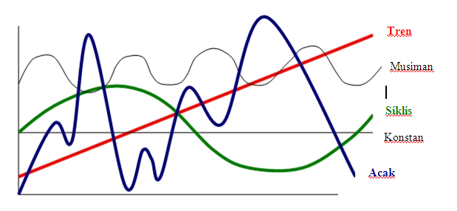
Time Series
Pola data dari serangkaian waktu:
Konstan
kecendrungan (trend)
musiman (seasonal)
siklus (cyclical)

Slide 9
Time Series
Metode dasar dari analisis runtun waktu:
Rata-rata bergerak
Rata-rata bergerak tertimbang
Eksponensial Smoothing ( Pemulusan eksponensial)
Eksponensial Smoothing ( Pemulusan eksponensial) tunggal
Eksponensial Smoothing ( Pemulusan eksponensial) linier
Teknik Seasonal Index
Metode kausal
Analisa Regresi
Analisa Korelasi
Analisa REGRESI LINIER BERGANDA

Slide 10
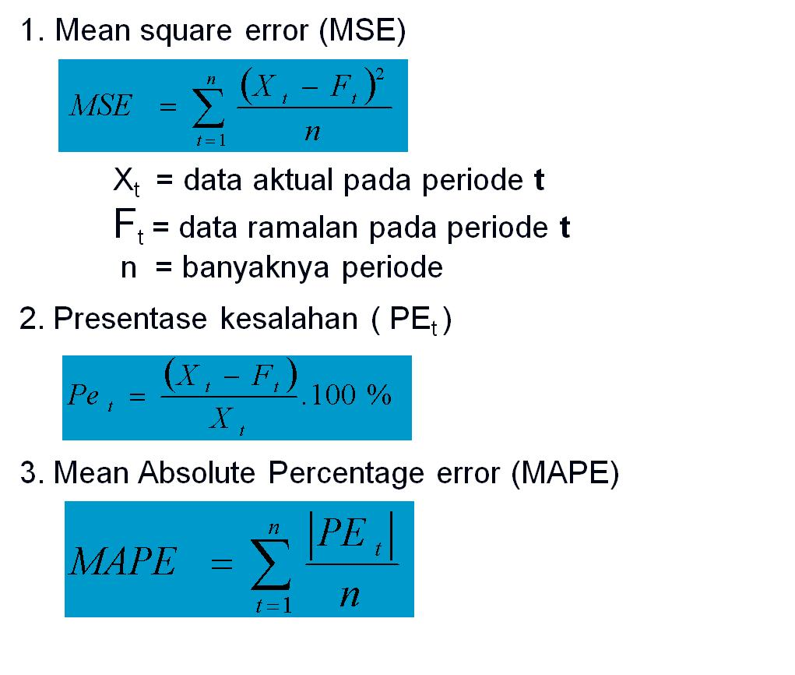
PENGUKURAN KESALAHAN PERAMALAN

Slide 11
Perencanaan Agregat
Definisi Perencanaan Agregat
Perencanaan yang ditekankan pada penyesuaian demand dan supply dalam jangka waktu 12 bulan sampai kedepan.
Karakteristikperencanaanagregat
Time horizon 12 bulan terbagi dalam periode.
Tingkat permintaan agregat dari satu atau beberapa kategori produk.
Kemungkinanperubahandemand & suply.
Variasi dari tujuan manajemen.
Fasilitas dipertimbangkan tetap tidak bisa diperbanyak atau dikurangi

Slide 12
Pilihan Perencanaan
Perencanaan dapat dibuat dalam beberapa pilihan melalui modifikasi permintaan dan penawaran.
ModifikasiPermintaan( Demand)
Reservasi
Pengembangan dan komplemen produk
ModifikasiPenawaran( Supply )
Melaluiperubahanpadafaktor-faktor:
1Menambahataumengurangipekerja.
Memakaiovertime atauundertime.
Memakaipart-time ataupekerjasementara.
Pengaturanpersediaan(inventori).
Subkontrak.
Membuatperjanjiankerjasama

Slide 13
Strategi Dasar Perencanaan
Ada 2 dasar strategi perencanaan:
Level Strategy
Perubahan dalam permintaan diantisipasi dengan manajemen inventori, overtime, pekerja sementara, sub kontrak, perjanjian kerjasama atau pilihan lain yang mempengaruhi demand
Chase Strategy
Perubahan dalam permintaan diantisipasi melalui perubahan dalam tenaga kerja

Slide 14
Perencanaan Biaya Agregat
Minimum cost →asumsi demand tetap
Biaya-biaya yg harus dipertimbangkan:
Biaya penerimaan dan pemutusan pekerja(hiring & layoff)
Biaya overtime dan under time
Biaya persediaan(inventory)
Biaya sub kontrak
Biaya pekerja part-time
Biaya stockout dan back order

Slide 15
Metode Perencanaan Agregat
PERENCANAAN AGREGAT DENGAN METODE GRAFIS
PERENCANAAN AGREGAT DENGAN MODEL TRANPORTASI (LAND)
Perencanaan Agregat dengan Metode Riset Operasi
MRP

